Slide 1
系统设计(四)
Design Notification
System
你们的好朋友Eddie

Slide 2
Normal steps of system design
Requirement clarification
Scale of the system - data size
API interface
Database data-model
High-level design(draw a picture)
Detailed design(corner case of user user case, cache, load balance, optimize)
Bottlenecks (single point of failure, replicas of the data if lost, monitoring, alart, autofix/ticket)

Slide 3
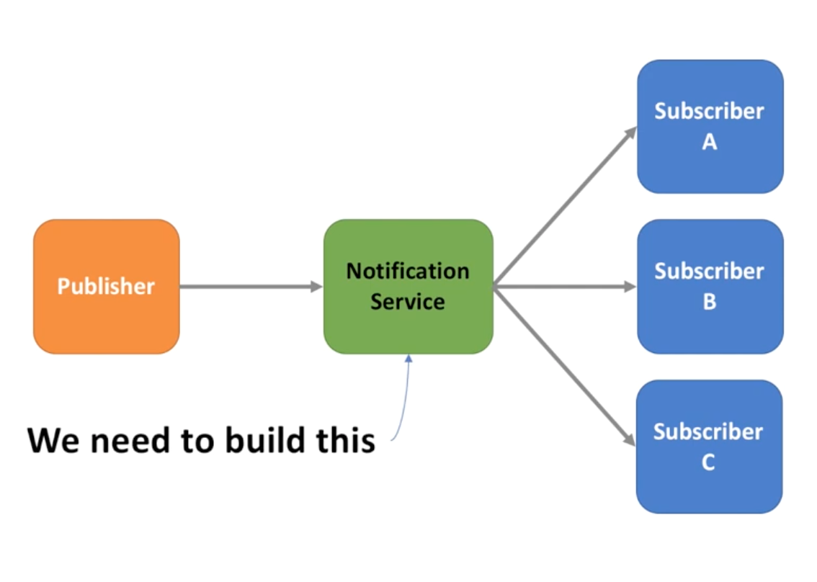
Requirement clarification
functional requirement:
createTopic(topic name)
publish(potic name, message)
subscribe(topicName, endpoint)
Prioritization - certain messages like OTP(one time password) are higher priority, whereas promotional messages are lower priority
non-functional
scalable（爱豆又来了，巨大人数的subscriber）
highly available （没有single point of failure）
highly performant (low latency)
reliable （发送的信息不能丢，每个subscriber至少收到一次信息，不能保证只一次后面会分析）
provides message delivery from publishers to subscribers (also known as producers and consumers).

Slide 4
2. Scale of the system - data size
for example we support 3 types of notification daily we have:
手机 app mobile(ios, Andriod) 10M
短信 sms 1M
邮件 email 5M
虚拟电话 IVRS Interactive Voice Response 您好我们是中国大使馆，您有一封包裹。。接收请按1
一条信息算1mb大小
storage: 1mb * 10M=10TB/day (但是我们绝大部分只需要temporary storage, 我们之后会讨论)
traffic: 10TB/86400=115M/seconds (很小几乎忽略了，我家网速都比这快，开个玩笑，在节日高峰期还是需要有富裕的，一般会做load testing预计X倍这种)

Slide 5
3. API interface
createTopic(topic name) add more api_dev_key, creatorId,
publish(toptic name, message) add more api_dev_key, creatorId,
subscribe(topicName, endpoint) add some userId
we can also add a send mode:
at least once(verification email),
at most once(promotions), 还有步骤中我们如果已经保存了这个数据在temp storage我们就不去存了
exact once(OTP)

Slide 6
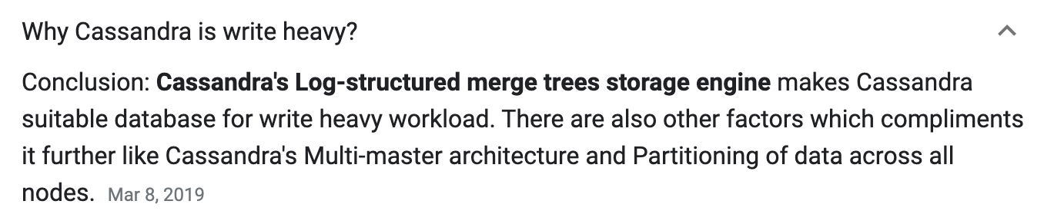
4. Database
user
bigint userId
varchar email
integer country_code
integer phone_number
timestamp created_at
device
varchar device_token
bigint user_id
timestamp last_logged_in_at
注意一个用户可以有多个设备，所以我们要把这个用户手机，笔记本，台式机都覆盖到
另外可以用nosql
cassandra
来保存notification log,
因为是write heavy, read light

Slide 7
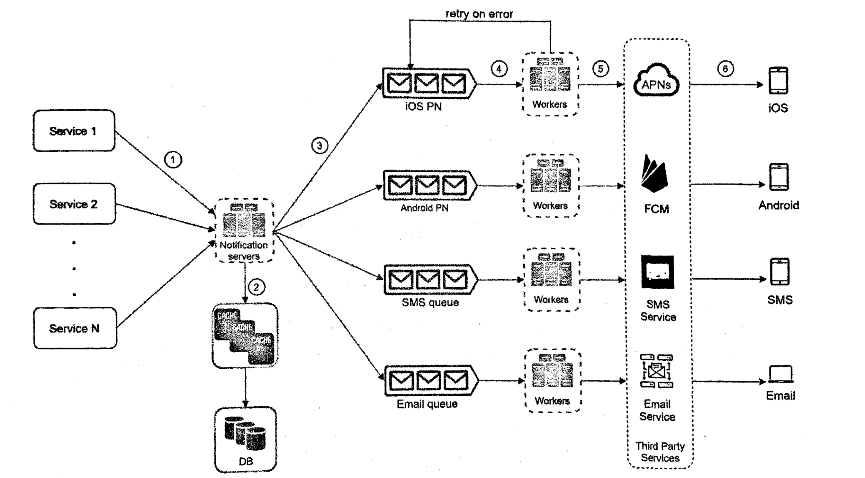
5. high level design :
APNs
(Apple Push Notification Service)
FCM
(Firebase Cloud Message)
Twilio, Nexmo
Sendgrid
Mailchimp
buffer for high volume
decouple system components
metadata service
来根据id拿用户的数据
opt in? any filter? frequency filter

Slide 8
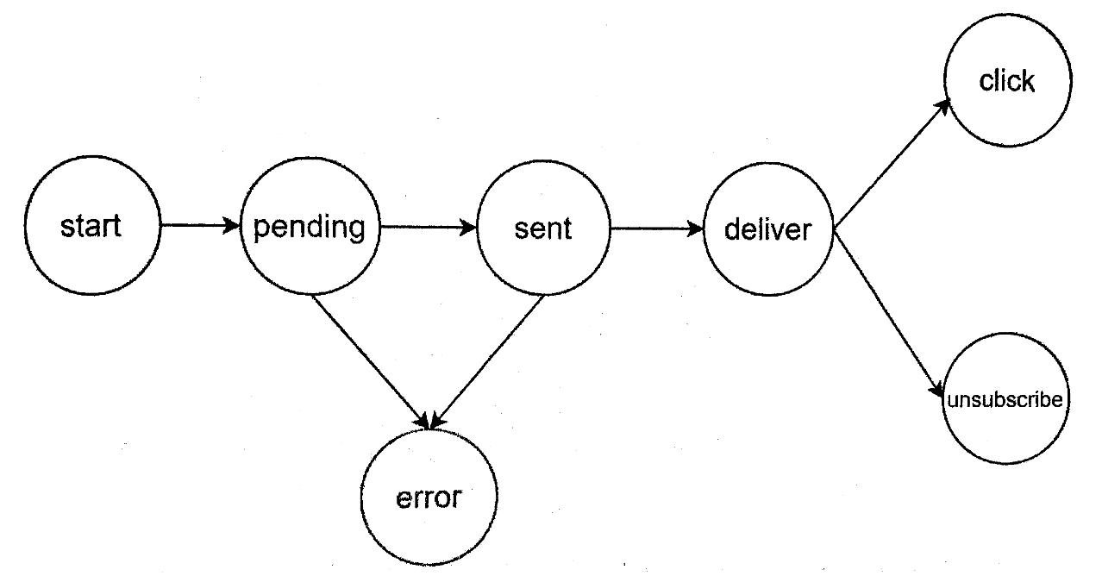
follow up question: When do publisher know the request is received you can go and wait?
当我们把publisher给的数据存到数据库之后我们就可以告诉publisher你的notification we received.
数据库中我们可以用一个enum来表示这条信息的状态，
PENDING, SENDING,
DELIVERED(CLICK | UNSUBSCRIBE)
这样优点是availabilify高，一旦保存好就直接告诉publisher了，之后有一个async的thread来读数据库中PENDING的record

Slide 9
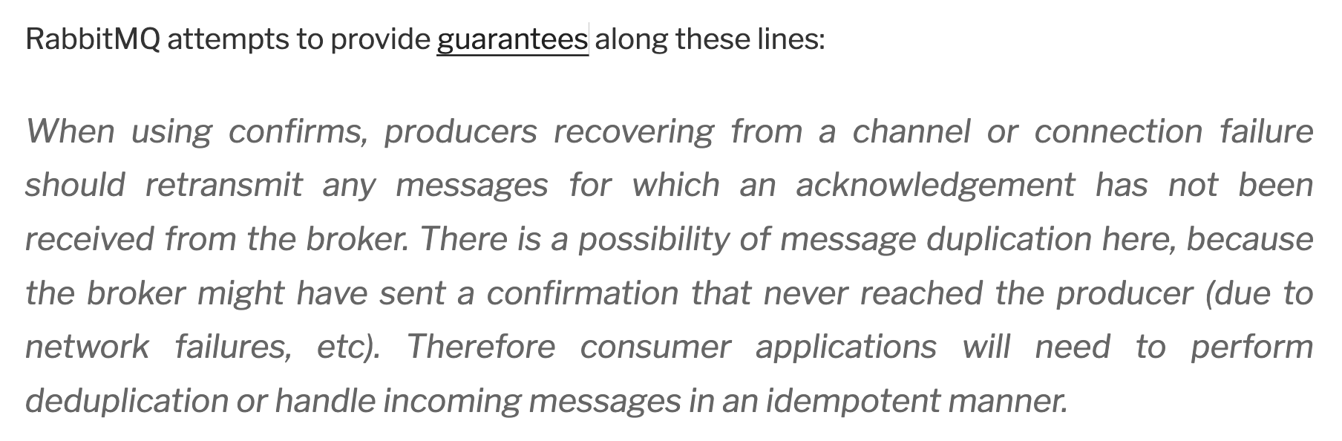
如何防止数据丢失？
用户只会收到一次notification吗？
我们保存notification log 在database，worker在从queue里面拿到数据后还会保存notification log
我们无法保证，实际上用户很有可能收到多次notification，我们需要在客户端也做dedupe mechanism
我们可以根据notificationID来去重，server端也可以加过滤不过这是为了防止垃圾邮件重复多次提醒
https://bravenewgeek.com/you-cannot-have-exactly-once-delivery/

Slide 10
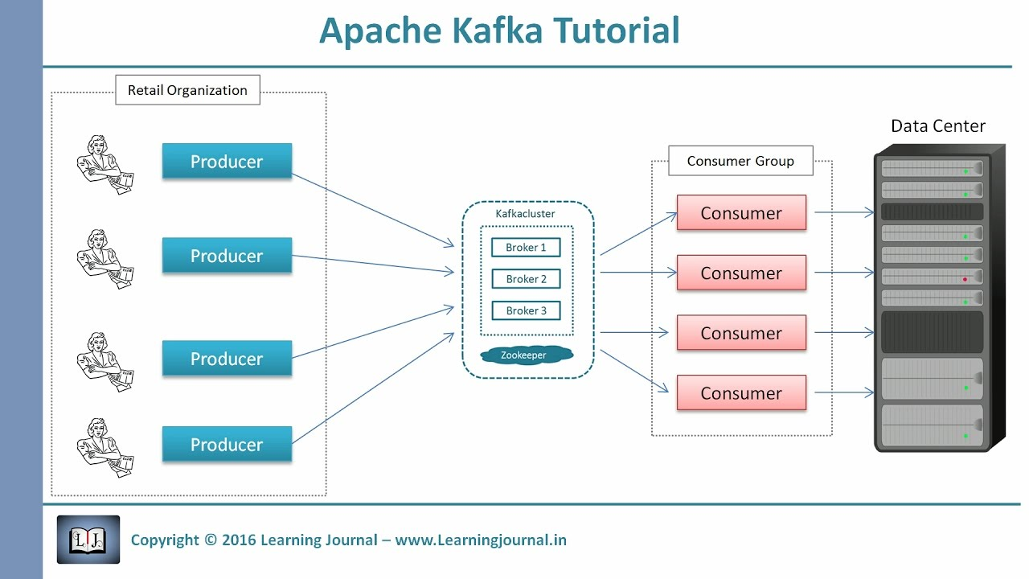
broker:
server instance

Slide 11
使用模板来加速Notification Template
发提醒，看提醒的频率设置
很多时候邮件都是相似的，只有日期和姓名不一样，比如给你发offer或者拒信，都是现成的数据，所以我们只需要个人信息直接填充模板即可
格式更少出错，并且速度更快
谁都不想被微信轰炸是吧，想想你打开qq群，弹消息弹5分钟。
从producer角度，我们加rate limiter, 防止他滥用
从consumer角度，我们也加rate limiter, 比如他1小时内最多收20个，太过频繁就骚扰了。同时我们也不能一刀切，应该根据notification的种类，我们之后会在priority里面讲到OTP/transaction/promotion notificaton, 对于promotion notification, 我们default就应该有一个rate limit
另外也可以加一个频率设计，比如用户可以设置一小时想收多少，加一个数据库
userID channel(topic) frequent_control opt_in
xxx xxx 10/hour true

Slide 12
信息发送失败retry
我们的信息是保证发送顺序in order的吗?
下游dependency出问题很正常，比如firebase down了，信息没发出去。这个task会再被丢回queue，假设我们retry 3次(设置max retry number)， 还失败，那就需要告诉producer发送者，同时oncall起来修修看。
不是的，这个和只delivery一次是同一个问题，因为网络可能出错，用户手机接收可能出错，在有retry的情况下我们无法保证前后的顺序

Slide 13
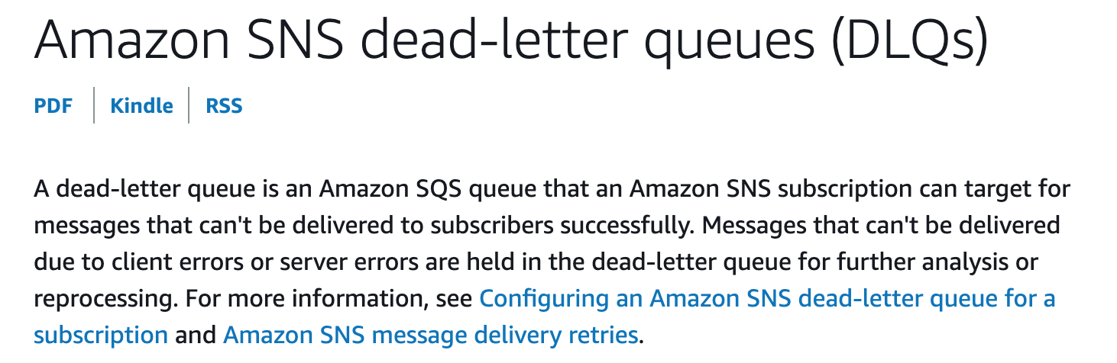
retry还是失败？kafka或者amazon自己都有DLQs
Amazon SNS dead-letter queues (DLQs) - Amazon Simple Notification Service

Slide 14
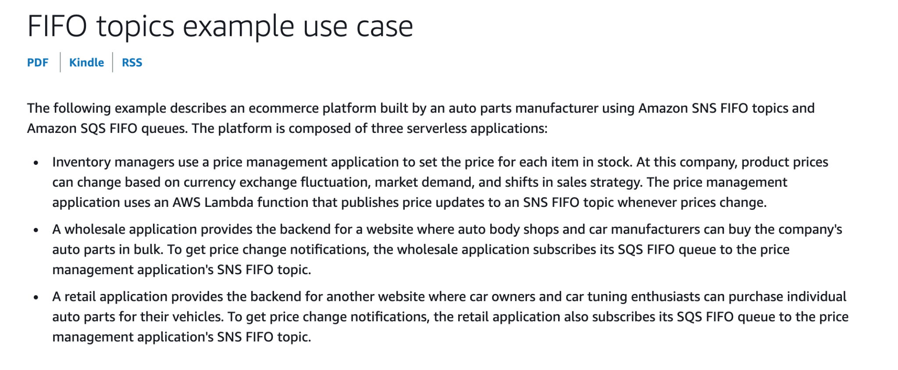
需要保证顺序的特殊情况，我们用Amazon SNS举例
FIFO topics example use case - Amazon Simple Notification Service

Slide 15
信息发送的priority设计？
Bulk notification 海量发送？
我们可以在queue前面加一个模块来做prioritize
第一优先级OTP, one time password, 用户没这个不能登录游戏了！
transaction notification, 您好，快递到了请签收一下，您排队2小时的小肥羊终于轮到你了。
promotion message, 恭喜您这个月我们衣服价格打九七折！
我们可以另外再起一个模块和UI，这里根据海量发送的条件不同，我们可以再加一个逻辑模块，比如过去10分钟在我们店买东西的用户，上个月买车的用户我们要召回等。
rule engine, fraud engine 来专门处理海量用户数据，parse处理好之后再丢回到我们的queue里面

Slide 16
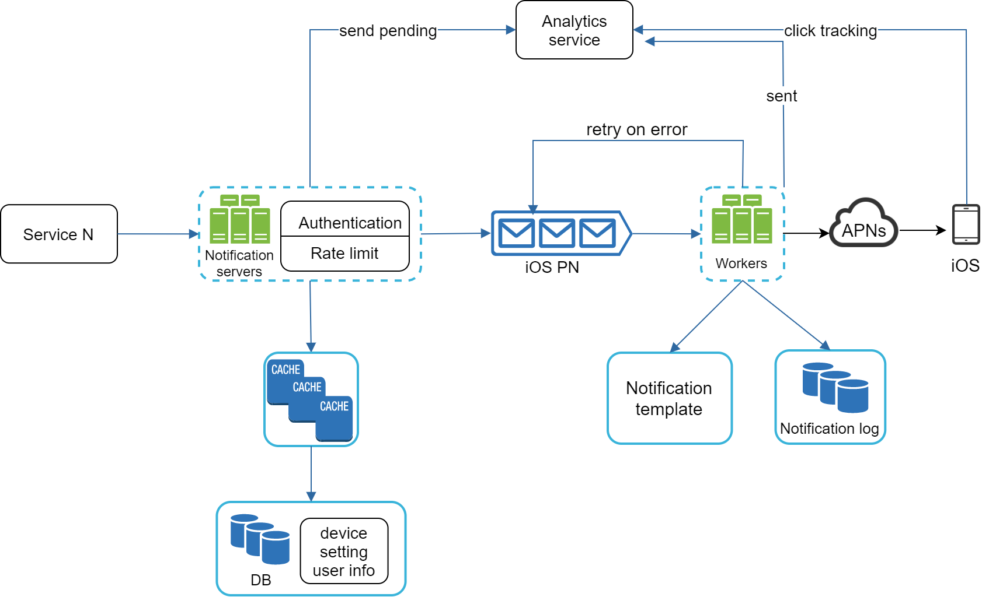
定时发送功能：定时器应该是更上层的逻辑功能不合适放在notification system, 划分系统边界
手机是否开机
app是否被后台kill掉了
不同的人去不同的queue， 可以hash后去指定的queue
考察重点
海量数据 每个模块的划分作用
稳定交付 delivery guarantee
按序交付 in order, sequence Id单调自增
ack在完成业务逻辑之后才发，或者是落盘写入本地db之后
一段时间没有收到ack我们继续发
后面的先到就等，前面自增的id到了我们才会按顺序显示
这样queue本身不需要fifo
semaphore，zookeeper来控制，或者直接用kafka
temporary storage
即可
交付率很重要
Delivery rate
实际其实很低因为用户直接划掉了
stateless
1. delivery
guarantee：
pull way
客户端 再次去查重
2. 不需要保留全量id，是需要rotating的存储有时限的messageID。
3. 查询order,根据sequence id来安排显示顺序, 客户端waiting比服务器端时间长
validation service
prioritize service
notification log：
write ahead log
crash recovery
大包消息的时候产生自增id
sequence id
模板加速处理
防止信息丢失
保证用户可以opt out, 并且可以设置频率不被骚扰
第三方APNS: delivery rate只有2成左右很低，
in app更低
如果是APNs我们无法知道用户是否ack
需要和面试官询问
用户手机如果关机：1. offline 另外一个地方用户之后pull
何时显示active,是客户端检测，和ns不相关

Slide 17

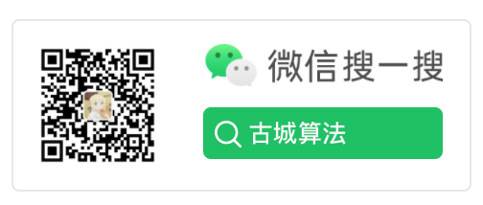
通讯页面
Bilibili https://space.bilibili.com/21630984
Youtube 搜索古城算法
https://www.youtube.com/c/古城算法
wechat 回复‘加群’可加群
谢谢大家的支持！请点赞订阅硬币
500订阅会出一期dp总结篇
免费，不要钱，不卖课，不推销，不辅导，公开资料和视频，任何人和你说钱都是骗子！

Slide 18
reference
System Design Interview - Notification Service
10道系统设计精选题|一亩三分地系统设计版
System Design Interview Alex Xu

